Slide 2

Борлиқ фалсафаси (Онтология)

Slide 3
Мавзу режаси:
Олам ва одам муносабатлари. Борлиқ фалсафанинг предмети. Онтология борлиқ ҳақидаги таълимот.
Фалсафа тарихида борлиқ муаммоси. Дунё манзарасида борлиқ ва йўқлик диалектикаси. Борлиқ ва унинг мавжудлик шакллари таснифи. Оламнинг пайдо бўлиши ва эволюцияси.
Фалсафа ва физикада субстанция, субстрат ва материянинг ўзаро алоқаси. Материя тушунчаси ва унинг ташкиллашув даражалари.
Ҳаракат – борлиқнинг мавжудлик шарти. Ҳаракат ва ҳаракатсизликнинг ўзаро нисбати. Ҳаракат типлари ва шакллари.
Макон ва вақт – борлиқнинг фундаментал шакллари. Макон ва вақтга субстанционал ва реляцион ёндашувлар. Ижтимоий макон ва ижтимоий вақт.
Табиат тушунчаси. Табиат ва жамият. Географик муҳит тушунчаси ва унинг параметрлари. Ижтимоий ривожланиш ва географик муҳит алоқадорлиги. ХХ асрда табиат воқелиги: экологик танглик. Экология ва экологик муаммоларнинг фалсафий маъноси.

Slide 4
Онтология
Х.Вольф тадқиқотлари
туфайли бу атама кенг тарқалди
ва Фалсафанинг борлиқ ва йўқлик
муаммоларини ўрганувчи
бўлимини ифодалайди.
Ҳар қандай фалсафий
дунёқараш ва таълимотнинг
негизи ҳисобланади
Атама фалсафада фақат
XVII асрдан бери ишлатилади.
Илк бор Р.Гоклениус (1636 й.) ва
И.Клауберг (1646 й.) томонидан
“Фалсафа луғати”да илмий
муомалага киритилган.

Slide 5
Онтология (юнонча “ontos” – борлиқ, мавжудлик ва “logos” – таълимот) –
фалсафанинг борлиқ муаммосини ўрганувчи асосий
бўлимларидан бири, борлиқ муаммоси эса, фалсафанинг бош
муаммоларидан бири. Фалсафанинг пайдо бўлиши айнан борлиқ
муаммосини ўрганишдан бошланган. Қадимги ҳинд, хитой,
антик фалсафа биринчи навбатда онтология билан қизиққан,
борлиқ моҳиятини англашга ҳаракат қилган.
.
Борлиқ фалсафий категориясининг мазмунини очиб берадиган қоидалар:
Атроф олам, предметлар, ҳодисалар реал мавжуд бўлади, у (олам) бор;
Атроф олам ривожланади, ички сабабга эга бўлади, ҳаракат манбаи ўзида;
Материя ва руҳ – ягона, лекин шу билан бирга қарама-қарши моҳиятлар,
реал мавжуд.
Субстанция – ўз мавжудлиги учун ўзидан бошқа ҳеч нарсага эҳтиёж
сезмайдиган мустақил борлиқ.
Субстанция (лот.substantia – моҳият, асос) – муайян нарсалар, воқеалар,
ҳодисалар ва жараёнлар хилма-хиллигининг ички бирлигида намоён бўлувчи
асос, моҳият демакдир.

Slide 6
Оламнинг манзараси (Борлиқ)
Дунёнинг мифологик
манзараси
Дунёнинг диний
манзараси
Оламнинг
(Борлиқнинг) умумий
манзараси
Дунёнинг табиий-илмий
манзараси
Дунёнинг фалсафий
манзараси

Slide 7
Борлиққа муносабатнинг хилма-хиллиги
Борлиқнинг яратилганлиги,
яъни «борлиқни ким яратгани»
ҳақида гапириб бериш
Мифология ва диннинг
бош мақсади
Оламнинг пайдо бўлиши,
яъни «борлиқнинг нималиги,
у қаердан пайдо бўлгани
ва қаерга йўқолиши»ни
оқилона тушунтириш
Фалсафа ва фаннинг
бош мақсади

Slide 8
Борлиқ ва йўқлик диалектикаси
Борлиқ ва йўқлик ўртасида диалектик ўзаро алоқа мавжуд.
Йўқлик борлиқни инкор этади ва нарса, жисм, ҳодиса,
онг ўзлигини йўқотган ҳолатда «йўқлик» атамаси ишлатилади.
Ўтган замондаги борлиқ йўқликдир.
Борлиқ доим ҳозирги замонда мавжуд бўлади,
у фақат ҳозирги замонда ўзини намоён этади.
Борлиқ фалсафий категория сифатида дунёни унинг бутун
ранг-баранглиги ва турли-туман намоён бўлиш шакллари
билан яхлит акс эттириш имконини беради.

Slide 9
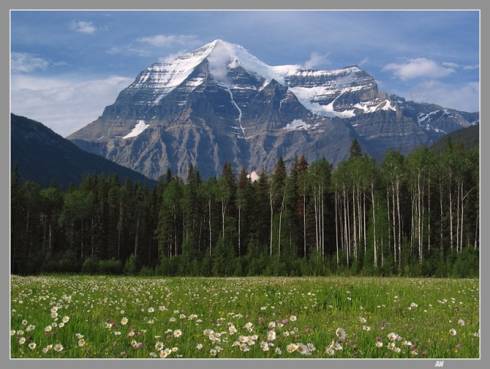


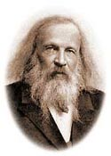



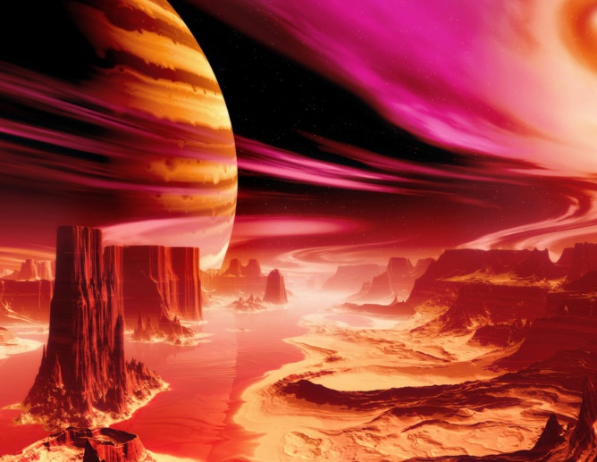
Борлиқ шакллари
Табиат борлиғи
(Нотирик ва тирик
табиат борлиғи)
Инсон
борлиғи
Ижтимоий
борлиқ
Маънавий
борлиқ

Slide 10
Борлиқнинг асосий шакллари:
Моддий борлиқ –
табиат ва атроф оламдаги
моддий (масофа, масса, ҳажм,
зичликка эга бўлган) жисмлар,
нарсалар, ҳодисаларнинг
мавжудлиги
Идеал борлиқ – идеалликнинг мустақил
реаллик сифатида индивидуаллашган
маънавий борлиқ ва объективлашган
(индивиддан ташқаридаги) маънавий борлиқ
кўринишида мавжудлиги
Ижтимоий борлиқ –
инсоннинг жамиятда
борлиғи ва жамиятнинг борлиғи
(ҳаётнинг мавжудлиги,
ривожланиши)
Инсон борлиғи – инсоннинг
моддий ва руҳий (идеал) бирлиғи
сифатида мавжудлиги, инсоннинг
ўз-ўзича борлиғи ва унинг моддий
дунёда борлиғи
Ноуменал борлиқ (“ноумен” – сўзи, “ўз-ўзича”) – уни ташқаридан ким
кузатаётганлиги, англашидан қатъий назар реал мавжуд борлиқ;
Феноменал борлиқ (“феномен” – сўзи, “тажриба орқали берилган ҳодиса”) –
зоҳирий борлиқ, яъни билувчи субъект қандай кўришига боғлиқ.

Slide 11
СУБСТАНЦИЯ – муайян нарсалар, воқеалар, ҳодисалар ва жараёнлар хилма-хиллигининг ички бирлигида намоён бўлувчи асос, моҳият демакдир.
Борлиқни шаклларга ажратишда унинг асосида, моҳиятида намалар ётишига эътибор қаратилади. Фалсафа тарихида ўзининг мавжудлиги учун ўзидан бошқа ҳеч нарсага муҳтож бўлмаган шундай биринчи асосни ифодалаш учун «субстанция» (лот. substantia – моҳият, асос) категорияси қўлланилади. Илк фалсафий йўналишларнинг вакиллари барча нарсалар асосини ташкил этувчи моддани биринчи асос сифатида тушунганлар.
Субстанция тушунчасининг моҳияти.
Фалсафада
субстанцияга
боғлиқ асослар
материя
Худо
эфир
онг

Slide 12
Субстанция ғоясидан турли фалсафий таълимотларда
дунёнинг бирлиги ва унинг келиб чиқишига нисбатан
турлича ёндашувлар
МОНИЗМ - (юнон.monos –
битта, ягона)
Дунёнинг нарсалар ва
ҳодисалар ранг-баранглиги
бир субстанциядан
иборат деган таълимот.
ДУАЛИЗМ - (лот. dualis – икки ёқлама)
Дунёнинг биринчи асоси, моҳияти
сифатида иккита субстанция
олинган фалсафий ёндашув
МОДДИЙ
МАЪНАВИЙ
Материалистик
монизм - дунё ягона
ва узвий, у азалдан
моддий, дунёнинг
бирлиги замирида айни
шу моддийлик ётади
Идеалистик монизм -
материяни ҳар қандай
борлиқнинг боқий мав-
жудлиги, йўқ бўлмас-
лиги ва биринчи асоси-
га эга бўлган қандай-
дир идеал нарсанинг
маҳсули деб ҳисоблайди.
ПЛЮРАЛИЗМ - (лот. – кўплик,
кўп хиллик, кўп сонлик)
Дунёнинг негизида
иккита эмас, балки ундан кўпроқ
моҳият борлигини тан олувчи
таълимот.

Slide 13
Материя (моддий борлиқ):
МАТЕРИЯ – объектив реалликни ифодаловчи фалсафий категория.
«Материя» тушунчасига асосий ёндашувлар
Материянинг тузилиш даражалари:
Материалистик ёндашув, унга мувофиқ борлиқнинг асоси материядир, бошқа борлиқ шакллари – руҳ, инсон, жамият – материянинг хосиласидир; материалистларнинг таъкидлашича, материя дастлабки ва мавжуд борлиқдир;
Ообъектив-идеалистик ёндашув – материя барча мавжудликдан қатъий назар, дастлабки идеал (мутлақ) руҳнинг туғилиши (объективизация) бўйича объектив мавжуддир;
Субъектив-идеалистик ёндашув – материя мустақил воқелик сифатида умуман мавжуд эмас, у фақат субъектив (инсон онгида) мавжуд руҳнинг меваси (феномен – ҳаёлий воқелик «галлюцинация»);
Позитив ёндашув – материя тушунчаси ёлғондир, чунки уни тажрибавий-илмий тадқиқот ёрдамида тўлиқ ўрганиш ва исботлаш мумкин эмас.
Жонсиз табиат
Жонсиз ттуатдаражалари
субмикроэлементар (кварклар, глюонлар, суперструналар – материянинг энг кичик бирликлари, атомдан ҳам кичик);
микроэлементар (адронлар, кварклардан ташкил топган электронлар); ядро (атом ядроси);
атомар (атомлар);
молекуляр (молекулалар);
ягона жисмлар даражаси;
макротана даража;
планеталар даражаси;
планеталар тизими даражаси;
галлактикалар даражаси;
галлактикалар тизими даражаси;
метагалактикалар даражаси;
бутун чексиз коинот (Олам) даражаси.

Slide 14
МАТЕРИЯНИНГ ТАШКИЛЛАШУВ ДАРАЖАЛАРИ
1. МАТЕРИЯ, ЯЪНИ МОДДИЙ ОЛАМНИНГ ТАШКИЛИЙ - СТРУКТУРА ДАРАЖАЛАРИ:
Анорганик дунё
(нотирик табиат) –
физикавий ва кимёвий
алоқадорликлар
(қонуниятлар)
ҳукмронлик қилиб
тирик табиатга
нисбатан ташкилий
уюшганлиги пассив
даражада.
Органик дунё
(тирик табиат) –
физик-кимёвий алоқадор-
ликлар билан бирга
биологик алоқадорликлар
ҳам қатнашганлиги
сабабли уюшганлик
даражаси юқори, фаол
ва мураккаб.
Ижтимоий дунё
(жамият) –
таъкидланган алоқадорлик-
лардан ташқари жамиятга хос
ижтимоий алоқадорликлар
тегишли бўлиб, ижтимоий
дунёнинг тузилиши ниҳоятда
мураккаб, уюшганлик даражаси
ўта юқори, нисбий мустақил
ва юқори даражада фаоллик
намоён этади.

Slide 15
МЕГАОЛАМ –
коинот дунёси (сайёралар, юлдузлар
комплекслари, галактикалар,
мегагалактикалар). Коинотнинг бир бутун
яхлитлигини гравитацион ўзаро
таъсирлар сақлаб туради.
МИКРООЛАМ–
атомлар ва элементар
зарралар дунёси.
Бу дунёнинг яхлитлиги-
ни ва турғунлигини
ядровий ўзаро
таъсирлар сақлайди.
МАКРООЛАМ-
молекуляр тузилишдан
тортиб то Ер шарининг
яхлитлигигача тузилиши
(унга молекулаларнинг
кристаллашган ком-
плекслари, организмлар,
организмларнинг ҳамжамият-
лари ҳам киради). Бу
дунёнинг яхлитлигини
электромагнит ўзаро
таъсирлар сақлаб
туради.
2. МАТЕРИЯ, яъни
МОДДИЙ ОЛАМНИНГ
МИҚЁСЛИ-СТРУКТУРА
ДАРАЖАЛАРИ:

Slide 16
Оламнинг чеклилиги ва чексизлиги.
Фалсафада оламнинг чеклилиги ва чексизлиги билан
боғлиқ масалалар муҳим аҳамият касб этади.
Бунда ҳар бир конкрет нарсанинг чекли эканлиги,
умумий оламнинг чексиз ва чегарасизлиги
эътироф этилади. Чексизликни ифодалаш учун ички
(интенсив) ва ташқи (экстенсив) шакллар мавжудлиги
кўплаб фалсафий адабиётларда қайд этилган.

Slide 17
Экстенсив чексизлик
Интенсив чексизлик
Экстенсив чексизлик ташқи чексиз-
ликдир. У мазкур объект доираси-
дан ташқарида, «катта» дунёда ку-
затилади ва объектдан ташқари-
даги чексизликни ифодалайди. Бу
ерда объект хоссалари ва сифат-
ларининг атрофдаги нарсалар би-
лан ўзаро таъсирлар тизимига боғ-
лиқлиги муаммоси муҳимроқдир.
Амалда чексизлик мавжуд бўлиб,
у билиш қаратилган йўналишдан
келиб чиқиб, интенсив ёки экстен-
сив деб тушунилиши мумкин. Экс-
тенсив ва интенсив чексизлик –
ҳақиқий чексизликнинг ўзига
хос проекцияларидир. Уларни
геометрик шаклнинг координата-
лар ўқидаги проекцияларига
ўхшатиш мумкин.
Материянинг ичдан ниҳоясизлиги
интенсив чексизлик бўлиб,
у табиатда ички тузилишга эга
бўлмаган, мутлақо элементар
объектлар йўқлигини кўрсатади.
Интенсив чексизлик микрозарраларни
ўрганиш жараёнида материянинг
кичикроқ қисмларга чексиз бўлиниши
сифатида қаралиши мумкин эмас.
Зарраларнинг бир-бирига
айланувчанлиги улар анча
мураккаб табиатга эга эканлигидан
далолат беради.

Slide 18
Ҳозирги замон фалсафасида
«ҳаракат» тушунчаси.
Ҳаракат – борлиқнинг асосий мавжудлик шарти.
Ҳаракат – оламдаги ҳар қандай ўзгаришлардир.
Ҳозирги замон фалсафасида ҳаракат «кенг» маънода
умуман ҳар қандай ўзгариш ҳақидаги тасаввур
сифатида талқин қилинади. Ҳаракатни умуман ўзгариш
сифатида тушуниш ҳаракат турларининг бутун ранг-баранглигини
Унинг муайян бир турига боғлаш тўғри эмаслиги ҳақида
огоҳлантиради ва ҳаракат шаклларининг умумий хусусияти ва
бир-бирига айланиш қобилиятига ишора қилади. «Умуман
ўзгариш» деганда, бизнинг улар ҳақидаги фикр-мулоҳаза-
ларимиздан қатъий назар, объектив мавжуд бўлган барча
ўзгаришлар, турли жараёнлар назарда тутилади.

Slide 19
абадий ва
йўқ бўлмас
Ҳаракат
материядан
ажралмас ва
мутлақ
нисбий
Ҳаракатсизлик
ўткинчи

Slide 20
ҲАРАКАТ ШАКЛЛАРИНИНГ КЛАССИФИКАЦИЯСИ
Ҳаракат
(ҳар қандай ўзгариш ва умуман ўзаро таъсир)
Моддий
Идеал
Ҳаракатнинг асосий шакллари
Моддий жараёнлар
Идеал жараёнлар
Механик шакли
Физик шакли
Моддий ишлаб чиқариш
Маънавий ишлаб чиқариш
Маънавий фаолият
Кимёвий шакли
Маънавий маданият
Субъектив тафаккур
Биологик шакли
Ижтимоий шакли
Ижтимоий борлиқ
Ижтимоий
онг

Slide 21
Ҳаракат типлари.
Прогресс
Регресс
Орқага қайтмаслик ва муайян
йўналишга эгалик хос бўлган
ҳаракат типи ривожланиш
(прогресс) деб аталади.
Ривожланиш бу – муайян системанинг
муайян вақт ва макондаги яхлит,
комплекс, орқага қайтмайдиган,
илгариланма йўналишга эга бўлган,
нарса ёки ҳодиса структурасининг
мураккаблашуви, улар ташкил топиш
даражасининг юксалиши юз берадиган
миқдорий ва сифатий ўзгаришидир.
Ҳаракат, ўзгариш тескари
йўналишда – баркамолроқ
ва ривожланганроқ шакл-
лардан унча ривожланмаган
шаклларга, юксалишдан
тубанликка, мураккабдан
оддийга қараб юз берса
регресс дейилади

Slide 22
Макон ва вақт борлиқнинг
фундаментал шакллари.
Бизни қуршаган олам мазмуни, борлиқнинг умумий хоссаси
Бўлган мавжудлик ҳақида сўз юритар эканмиз, макон ва вақт
тушунчаларини четлаб ўтишимиз мумкин эмас. Зеро, ҳар қандай
жисм, нарса, ҳодиса доим борлиқнинг бошқа предметлари ва
ҳодисалари билан ёнма-ён келади, кўламлилик хусусиятига эга
бўлади. Шунингдек улар ўз ички ва ташқи ҳолатларини бир-
бирига нисбатан ўзгартиради ва бу турли ҳолларда ҳар хил
тезлик, маром, суръат ва давомлилик билан юз беради. Алоҳида
ҳолда айрим, ягона деб қараладиган бу кўрсаткичлар мажмуи
бизга вақт ҳақида тасаввур беради. Макон ва вақт ўз ранг-
баранглигида чексиз борлиқнинг мавжудлик шакллари
сифатида амал қилади.

Slide 23
Макон ва вақт фалсафа тарихида
Субстанционал
йўналиш
Реляцион
йўналиш
Макон ва вақт – материя ва
моддий алоқадорликлардан
ташқарида, материя ва онгга
боғлиқ бўлмаган ҳолда мавжуд
бўлган мустақил моҳиятлар
(субстанциялар) сифатида
қаралган
Макон ва вақт – мустақил моҳиятлар
сифатида эмас, балки реал дунёнинг
ҳолатига, моддий дунё объектлари
ва жараёнлари ўртасидаги алоҳида
муносабатлар сифатида боғлиқ,
материядан ташқарида мавжуд бўлиши
мумкин эмас, макон ва вақт муносабат-
лари исбийдир, улар моддий объектлар-
нинг ўзаро алоқадорлигига ва турли
ҳисоб системасига боғлиқдир, деб
тушуниш билан боғланади

Slide 24
Макон ва вақт нисбийлик назарияси нуқтаи назаридан
Материя
мавжудлигининг
асосий шакллари
Макон,
Вақт,
Ҳаракат
Дунё муқаррар
тарзда фақат
макон
ва вақтда
мавжуд
Материя каби,
мустақил
ҳолда мавжуд
бўла
олмайди
Материя
мавжудлигининг
атрибутлари

Slide 25
Макон ва вақтнинг
метрик хоссалари
(миқдорий)
МАКОН
Кўламлилик
Жой макон
чегараси ва у қамраб
олувчи муайян
ҳажмнинг бирлиги
Ўрин – бир жойнинг
бошқа жойларга нисбатан
координацияси.
ВАҚТ
Давомлилик
Лаҳза
Давомлилик – объект
мавжудлигининг
давомийлиги ва,
сақланишидир.
Давомлилик
воқеа-ҳодисаларнинг
синхрония ёки диахрония
муносабатлари билан
тавсифланиши мумкин
Давомлиликнинг
парчалаб
бўлмайдиган атоми,
давомлилик кванти.
Давомлилик
чегарага
солинган лаҳзалар
мажмуи.

Slide 26
Макон ва вақтнинг
топологик хоссалари
(сифатий)
вақт
тартиби
макон ва
вақтнинг
боғлиқлиги
сифат
кўрсаткичлари
макон ва
вақтнинг
узлуксизлиги
вақтнинг
ўлчамлилиги
вақт
йўналиши

Slide 27
Ижтимоий макон
Макон ва вақт муносабатларининг янада мураккаброқ манзараси ижтимоий
тузилмаларда кузатилади. Бу инсоннинг дунёга муносабати билан белги-
ланган, инсон фаолияти ва амалиётининг ўзига хос хусусиятларига тарихий
боғлиқ бўлган ижтимоий макон тўғрисида сўз юритиш ўринли бўлади.
У алоҳида инсоний маъно касб этади ва биосфера, сайёра ва коинот даража-
сидан бир вақтда ўрин олади, шу билан бирга инсон яратган инфратузилма,
ўзлаштирилган ҳудудлар, фойдаланилаётган сув ва фазо океанлари,
жамулжам ҳолда инсон яшайдиган маконга айланган коинот кенгликлари
кўринишида улардан ажралиб туради. Бунда кўламли структуралар ўз
ҳолича, хаотик тарзда вужудга келмайди, балки жамият эволюцияси
объектив жараёнларининг маҳсули ҳисобланади ва муайян халқларнинг
турмуши ва маданиятини, уларнинг иқтисодий ва ижтимоий ривожланиш
даражасини, маълум вақт руҳини ўзида акс эттиради. Буларнинг барчаси
пировардида «иккиламчи табиат»ни ташкил этадиган тегишли архитектура,
ўзгартирилган ландшафт ва шу кабиларда ўз аксини топади.

Slide 28
Ижтимоий вақт
Ижтимоий вақтда муайян одамлар, ижтимоий жамоалар, айрим
ҳамжамиятлар, миллатлар, давлатлар ва пировард натижада
бутун инсоният борлиғининг вақт кўрсаткичларини фарқлаб,
ижтимоий вақт структурасининг мураккаблиги тўғрисида ҳам сўз
юритиш мумкин. Ижтимоий вақт ҳам ўзига хос хусусиятга эга
бўлиб, у, биологик ва планетар-космик вақтдан фарқли ўлароқ,
нотекис оқади. Инсоният шаклланиш жараёнининг дастлабки босқи-
чида бошланган ижтимоий вақт кейинги даврларда деярли ўзгаришсиз
кечди ва фан-техника тараққиётининг илк аломатлари пайдо бўли-
ши билан XVII-XVIII асрлардан эътиборан жадалроқ суръат касб эта
бошлади. ХХ асрда юз берган фан-техника инқилоби ижтимоий макон-
ни кенг қамраб олди ва ижтимоий-иқтисодий жараёнларнинг ривож-
ланишига алоҳида тус бериб, вақт ҳаракатини мисли кўрилмаган
даражада жадаллаштирди.

Slide 29
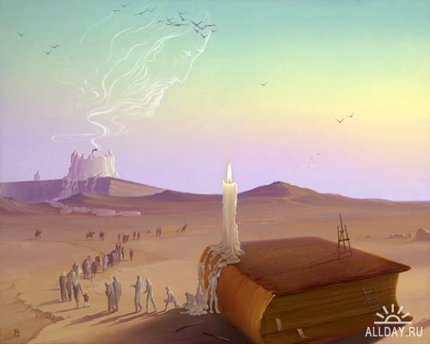
Хулоса
Борлиқ бизнинг мавжудлигимиз асоси, нотирик, тирик табиатнинг яшаш усулидир. Макон ва вақт ҳақидаги фалсафий қарашларни умумлаштириб ва бу категориялар мазмунини дунё ҳақидаги ҳозирги табиий-илмий билимлар билан бойитиб, юқорида айтилганлар нуқтаи назаридан макон ва вақтнинг асосий хоссаларини қайд этиб ўтамиз - макон кўламлилик, бир жинслилик ва кўп ўлчовлилик билан тавсифланадиган мавжудлик тартиби, вақт эса давомлилик, орқага қайтмаслик ва изотроплик, яъни мумкин бўлган барча йўналишларнинг тенг ҳуқуқлилиги хос бўлган воқеаларнинг ҳаракат тартиби ва кетма-кетлигидир.

Slide 30
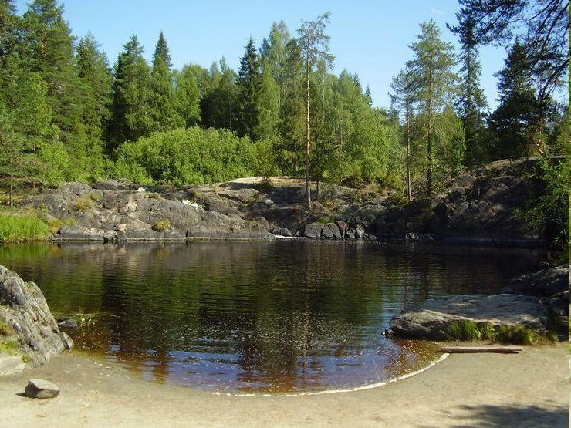
ТАБИАТ ФАЛСАФАСИ
(натурфалсафа)

Slide 31
«Табиат» тушунчаси энг муҳим ва кенг қўлланиладиган фалсафий категориялардан биридир. Бу атама бир неча талқинга эга бўлиб, фалсафада кўпинча у кенг, тор ва махсус маънода ишлатилади. Мазкур маъноларнинг ҳар бири, ўзига хос хусусиятга эга.
“ТАБИАТ”
тушунчаси
«Табиат» атамасининг тор
маъноси объектив борлиқнинг
биосфера, яъни «ҳаёт соҳаси»
деб номлаган қисминигина
англатади.
Биосфера – жонсиз табиат-
нинг аввалги ривожланиш
маҳсули бўлиб, Ернинг ҳаёт
кечаётган нозик қатламини
ташкил этади.
Биосфера - атмосфера,
гидросфера ва литосферанинг
юқори қисмини қамраб олади.
«Табиат» тушунчаси-
нинг кенг маъноси
борлиқни, бутун дунёни
барча ранг-баранг
шакллари билан
жамулжам
ҳолда акс эттиради.
«Табиат»
тушунчасининг
махсус талқинида
эътибор муҳокама
предметининг илдизлари,
фундаментал
асосларини ёритишга
қаратилади.

Slide 32
Ҳудуд
Ресурслар
Географик муҳит – бу Ер табиатининг инсон фаолияти доирасига жалб қилинган ва жамият мавжудлиги ва ривожланишининг зарурий омили ҳисобланадиган қисмидир.
Географик муҳит параметрлари: ҳудуд, иқлим, табиий ресурслар,
ландшафт, жой релъефи, сув ҳавзалари ва шу кабилар ижтимоий
ривожланиш суръатлари ва хусусиятига таъсир кўрсатади. Меҳнат ва моддий неъматлар ишлаб чиқариш жараёнида кишилар табиатнинг турли элементларидан фойдаланиши ва иқтисодий фаолият доирасининг кенгайиши туфайли географик муҳит параметрлари ҳам кенгайиб боради.
Иқлим
Жой рельефи

Slide 33
Географик мактаблар
Географик мактаблар: Табиат ва жамиятнинг
ўзаро алоқадорлиги борасида тўпланган
ғоялар мажмуи турли даврларда анча
машҳур бўлган «географик детерминизм»,
«ижтимоий детерминизм» ва «геосиёсат»
концепцияларини ўз ичига олган географик
мактабларни ташкил этади.

Slide 34
Географик
детерминизм
Геосиёсат
Ижтимоий
детерминизм
Инсон фаолияти табиий
муҳитга тўла боғлиқ
деган ғояни исботлаш-
га ҳаракат қилувчи ме-
ханистик қараш геог-
рафик детерминизм-
дир. Бу оқимнинг асос-
чиси ва атоқли намоян-
даси француз маърифат-
чи файласуфи Ш.Л.
Монтескье (1689-1755)
дир. «Қонунлар руҳи»
деб номланган асарида
у ўз концепциясини ат-
рофлича баён этди
Геосиёсат ижтимоий тенг-
сизликнинг табиийлиги ғоя-
сидир. Мазкур йўналишнинг
асосий ғояларини Германияда
Ф.Ратцел ва К.Хаусхофер, Буюк
Британияда Г.Маккиндер,АҚШда
А.Т.Мэхэн ва Н.Спикмен, Швецияда
Р.Челлен илгари сурди.«Геосиё-
сат» атамасини 1916 йилда бирин-
чи бўлиб ишлатган Р.Челлен ўзининг
«Давлат ҳаёт шакли сифатида» деб
номланган асарида Ф.Ратцелнинг
социал-дарвинистик ғояларини
ривожлантирди. Бу ғояларга муво-
фиқ табиий шароит жаҳон тари-
хида давлатлар ривожланиши-
нинг энг муҳим омили ҳисобланади,
давлатнинг ўзи эса географик
муҳитнинг турли омиллари аҳоли-
га кўрсатган таъсир натижасида
шаклланган биологик организм
сифатида қаралади.
Ижтимоий ривожланиш
даражаси ва йўналиши
биринчи навбатда мод-
дий ишлаб чиқаришнинг
ривожланиш даражаси
билан белгиланишидир.
Шу нуқтаи назардан
табиат одамлар тарихига
аралашади, чунки ишлаб
чиқариш жараёнида инсон
нафақат уни, балки ўзини
ҳам ўзгартиради.

Slide 35
Табиат ва жамиятнинг ўзаро алоқадорлиги
қадимда
ҳозир
Жамият
Табиат
Фаннинг
ривожланиши
Техниканинг
ривожланиши
Табиат
инжиқликлари
Фаннинг
ривожланмаганлиги
Жамият
Табиат

Slide 36

«Экология» атамаси
этимологик жиҳатдан
юнонча oikos – уй,
бошпана ва logos – таълимот
сўзларидан келиб чиққан бўлиб,
кенг маънода яшаш муҳитига
эга бўлган жонли организм
(ёки жонли организмлар, мавжудотлар)
ташкил этган ҳар қандай ташкилот,
системани англатади.
.

Slide 37
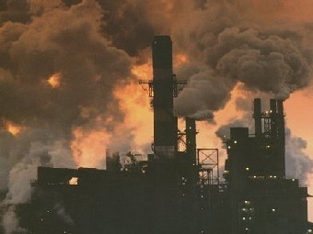
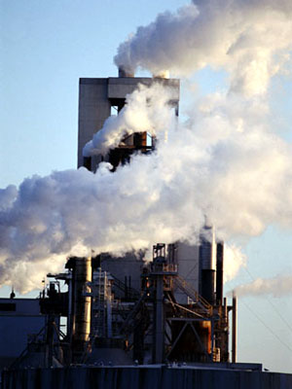
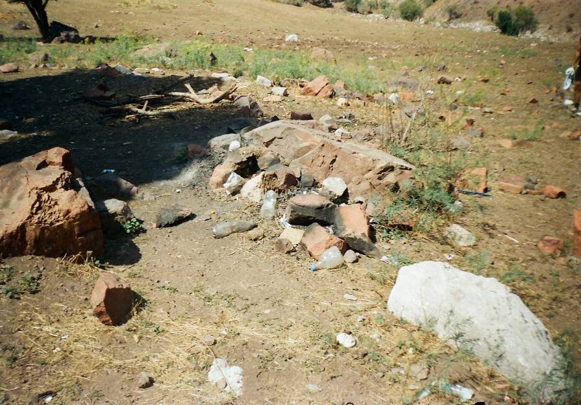
Экологик танглик
Илгари яшовчанлик
қобилиятига эга
бўлган кўпгина
ҳудудлар яйдоқ
саҳрога айланиши
Атмосфера, сув
ҳавзалари ва
шу кабиларнинг
ҳалокатга
элтадиган
тарзда
ифлосланиши
Стратосферанинг
озон пардасидаги
тешиклар, оқава
сувлар ташландиқ
«ариқлар»га
айланиб қолган

Slide 38

НООСФЕРА (юнон. noos – ақл-идрок ва sphaira–соҳа) -
инсоннинг ҳар қандай ўзгартирувчи фаолияти табиий
ва ижтимоий жараёнларни илмий тушунишга
асосланадиган ва табиат ривожланишининг умумий
қонунлари билан мувофиқлаштириладиган материя
мавжудлиги барча шакллари бирлашувининг олий
босқичи сифатида тушунилади.
Табиат ва жамиятнинг ўзаро оптимал алоқадорлиги,
муштарак ривожланиши КОЭВОЛЮЦИЯ деб аталади
ва у туфайли НООСФЕРАга эришилади.

Slide 39
ХУЛОСА
Борлиқ бизнинг мавжудлигимиз асоси, нотирик ва тирик табиатнинг
яшаш усулидир. Борлиқ йўқдан бор бўлмайди, бордан йўқ бўлмайди.
Дунёдаги барча нарсалар бири иккинчисининг мавжудлигини тақозо
қилади. Борлиқнинг асоси бирламчи табиат ва иккиламчи табиат бўлиб,
улар доимо узвий алоқадор.
Инсоннинг умумий фаолияти Ердаги геологик жараёнлар билан тенг
даражага етгандан бери биогеосферада жиддий ўзгаришлар юз берди.
Бу ўзгаришлар сайёрамиз ўзининг илк қиёфасини йўқотишига олиб келди
ва инсон борлиғи негизларига путур етказди. Шу тариқа у азалий
фалсафий муаммо – ҳаётнинг мазмуни муаммосига кескинроқ тус беради
ва экологик муаммоларни ҳозирги замон фалсафасининг муҳим бўлимига
айлантиради. Инсоният жиддий экологик тангликлар хавфи билан тўқнаш
келгач, одамларнинг янгича ахлоққа асосланган хулқ-атворининг тақозоси
объектив заруриятдир. Бундай ахлоқий императив ҳар бир инсон ва бутун
жаҳон ҳамжамияти томонидан табиат билан муносабатларида асос қилиб
олинган тақдирда экологик муаммолар ечим топади.

